Slide 1
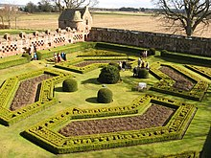
A Importância de Padrões Abertos
Lucas Eduardo Wendt

Slide 2

$whoami
<número>
Lucas Eduardo Wendt
  Hacker de propósito geral.
  Geralmente encanador de software.
  Entusiasta de software livre.
  Tecnologia no geral está fundamentalmente quebrada.
  O mundo seria um lugar melhor se todas as pessoas simplesmente tivessem empatia umas com as outras.

Slide 3
Imagine o seguinte cenário
<número>
Venda de Pizza/Pastel/Cuca
  Quantos sabores são necessários para começar a vender?
  Mais sabores
    Mais conjuntos de estoque
    Mais espaço necessário
    Mais trabalho
    Mais caos de demanda
    Mais produto tende a estragar
    Consequência: mais custo

Slide 4
Imagine o seguinte cenário
<número>
Fornecimento e desenvolvimento de software
  Que requisitos são necessários para um MVP?
  O que já tem pronto?
    Bibliotecas e integrações: Estruturas de dados, Abstrações
    Protocolos: HTTP, TCP, Redes no geral
    …
  Economia de escala
  Custo: mão de obra, licenças, infraestrutura, ...

Slide 5
Padrões
<número>
Processo de desenvolvimento e implementação de normas técnicas.
Objetivo: definir especificações técnicas que auxiliem na maximização da compatibilidade, reprodutibilidade, segurança ou qualidade de determinado produto ou serviço.

Slide 6
Padrões - História
<número>
Início da Revolução Industrial
  Necessidade de gerar grandes quantidades de produtos com qualidade homogênea
Frederick Taylor
  Racionalização de etapas de produção: Divisão de trabalho.
Henry Ford
  Taylor na prática: Fordismo, linha de montagem

Slide 7
Padronização - História
<número>
1906 – IEC: Comissão Internacional Eletrotécnica
1926 – ISA: Federação das Associações Nacionais de Padronização
Segunda Guerra Mundial
  Divisão de trabalho entre empresas
    Medidas e intervalos de confiança
1947 – ISO: Organização Internacional para Padronização

Slide 8
Padronização - Objetivos
<número>
Baseado em resultados da ciência, tecnologia e experiência prática
Conceito básico: obtenção de consenso
  Fabricante
  Fornecedor
  Cliente/Usuário
Busca: definição, unificação e simplificação

Slide 9
Padronização - Objetivos
<número>
Economia: redução de desperdícios e variedade
Comunicação: absorção e transferência de tecnologia
Segurança: proteção de vida e saúde humana
Compatibilidade: funcionalidade com produtos complementares
Aferição da qualidade requerida pelo consumidor
Eliminação de barreiras técnicas e comerciais

Slide 10
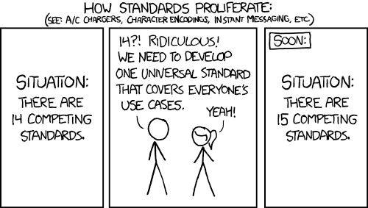
Padronização - Etapas
<número>
Reconhecimento da necessidade
Conjunto de requisitos
Descrição de requisitos por peritos técnicos
Aprovação formal do projeto entre organização e membros
Teste e certificação para garantir interoperabilidade
Processo de manutenção e revisão periódica

Slide 11
Padronização: Vantagens
<número>
Esforço comum para checagem de compliance
  Pode ser automatizado: suíte de testes
  Pode ter especialistas envolvidos
  Pode existir algum tipo de regulação governamental

Slide 12
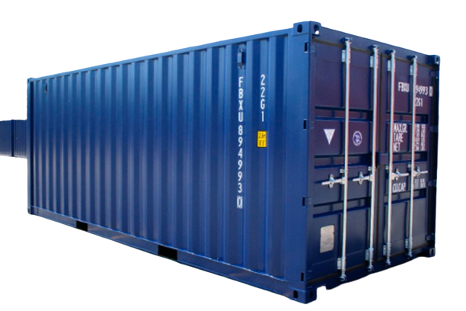
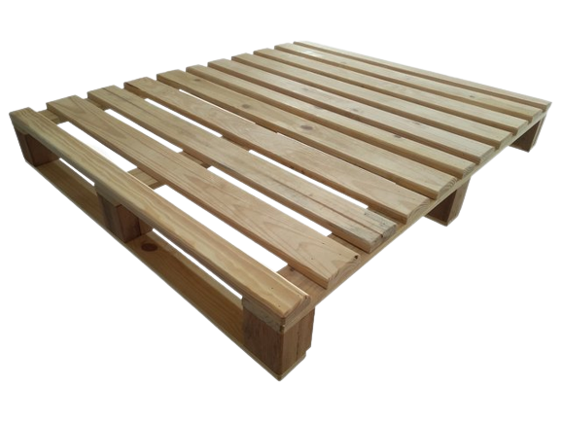
Padronização: Vantagens
<número>
Custo menor para adequação
  Economia de escala

Slide 13
Padrões abertos
<número>
Open Standard
  Padrões disponíveis para livre acesso e implementação
  Sem taxas, royalties, …
  Sem discriminação de uso

Slide 14
Padrões abertos
<número>
Open Standard - Requisitos
  Disponibilidade: especificações públicamente acessíveis para todos
  Indiscriminação: sem favorecimento ou discriminação em quem implementa
  Extensibilidade: deve permitir extensões, pode permitir implementações parciais
  Sem royalties: sem taxas para implementação ou uso

Slide 15
Exemplo – XML 1.0
<número>
Especificação: https://www.w3.org/TR/xml/
Extensibilidade: DTD para validação por exemplo
Sem impedimentos
Diversas implementações

Slide 16
Exemplo – OpenGL 4.6
<número>
Especificação: https://registry.khronos.org/OpenGL/specs/gl/glspec46.core.pdf
Extensibilidade: https://registry.khronos.org/OpenGL/extensions/
Sem impedimentos
Diversas implementações
Versões anteriores servem como subconjunto

Slide 17
Exemplo – BitTorrent
<número>
Especificação: https://www.bittorrent.org/beps/bep_0003.html
Extensibilidade: https://www.bittorrent.org/beps/bep_0000.html
Sem impedimentos
Diversas implementações
Core + extensões

Slide 18
Conceito: Implementação Canônica
<número>
Implementação principal de um padrão, ou a que implementa ele de forma mais completa.
Exemplos
  IPFS: Kubo
  Web: Chromium
  ANSI C/C++: Clang, GCC
  Torrent: BitTorrent

Slide 19
Conceito: Organizações de Padrões
<número>
Órgão comum que tem como função primária desenvolver, coordenar, promulgar, revisar, emendar, reemitir, interpretar, ou de outra forma contribuir para a utilidade de padrões técnicos para quem os usa.
Não necessariamente vão criar padrões abertos.
  Paywalls. Ex: ISO 9001.
  Não necessariamente os padrões vão ser extensíveis.
  A implantação dos padrões pode exigir royalties. Ex: HDMI, ARM.

Slide 20
Conceito: Organizações de Padrões
<número>
Exemplos
  ANSI – American National Standards Institute
  ISO – International Organization for Standarization
  ABNT – Associação Brasileira de Normas Técnicas
  IETF – Internet Engineering Task Force
  W3C – World Wide Web Consortium
  ECMA – European Computer Manufacturers Association

Slide 21
Problemas que podem surgir
<número>
Embrace Extend Extinguish
  Microsoft: IE, Edge Chromium, LDAP/RADIUS (AD)
  Google: Chromium (Web no geral)
Monopolização
  Ninguém consegue competir a altura com a implementação canônica

Slide 22
Fases
<número>
Basicamente:
  Implementações proprietárias (MVP)
  Implementações proprietárias padronizadas (iteração)
  Implementações baseadas em um padrão aberto (barateamento)
Ex:
  Corel Draw e Inkscape
  Silicon Graphics (IRIX) e Blender
  MP3 e OGG/FLAC

Slide 23
Conclusão
<número>
Vantagens de padrões
  Alavancagem: Mais coisas prontas, menos retrabalho, economia
  Commoditização: Todo mundo na mesma página
Vantagens de padrões abertos
  Custo ainda menor: Sem taxas e royalties para implementar e usar
  Menor chance de lock-in a uma implementação específica
  Mais margem de trabalho para requisitos específicos

Slide 24




Obrigado
Dúvidas? Sugestões?
@lucasew
@lucas59356
blog-do-lucao.vercel.app
@lucasew@mastodon.online

